Slide 1
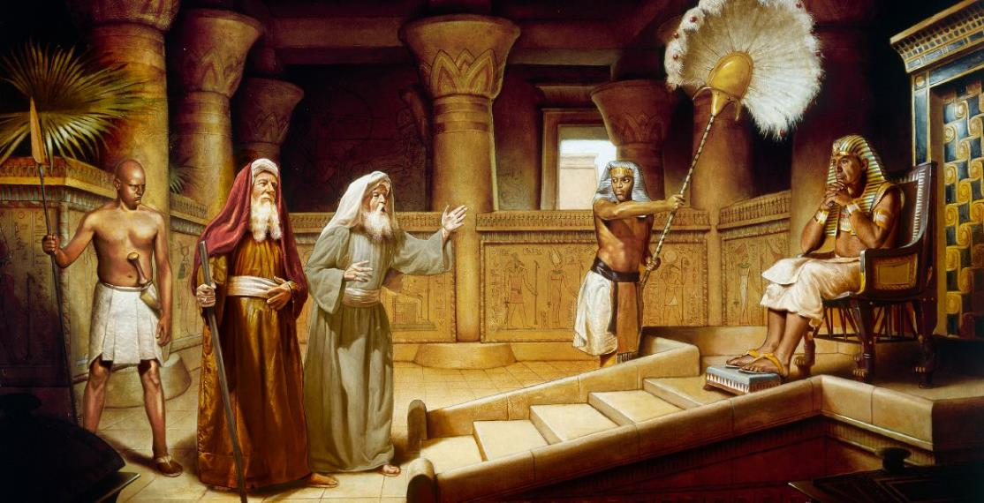
AWAL YANG KASAR
Lesson 3 for July 19, 2025

Slide 2
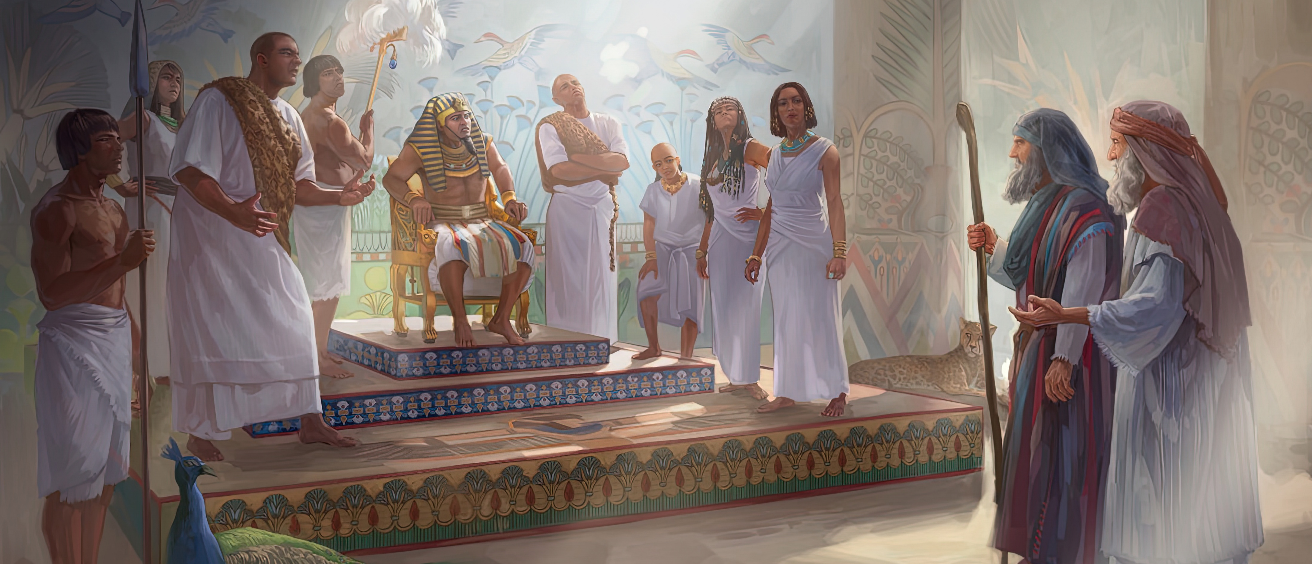
“Kemudian Musa dan Harun pergi menghadap Firaun, lalu berkata kepadanya: "Beginilah firman TUHAN, Allah Israel: Biarkanlah umat-Ku pergi untuk mengadakan perayaan bagi-Ku di padang gurun.“ Tetapi Firaun berkata: "Siapakah TUHAN itu yang harus kudengarkan firman-Nya untuk membiarkan orang Israel pergi? Tidak kenal aku TUHAN itu dan tidak juga aku akan membiarkan orang Israel pergi.” Keluaran 5:1, 2
Notes:
1. Masuk dan memberi tahu Firaun. Setelah Musa dan Harun diterima oleh para tua-tua Israel sebagai pemimpin yang ditunjuk Allah, kedua orang itu menghadap Firaun dan meminta izin untuk menghadap raja. Catatan kuno menunjukkan bahwa tidak mudah bagi rakyat jelata untuk mendapatkan audiensi dengan raja. Pengalaman Musa sebelumnya di istana kini sangat membantunya, karena ia tahu cara mendekati raja.
Perjamuan. Permintaan yang diajukan kepada Firaun masuk akal. Bangsa Israel tidak dapat mempersembahkan hewan kurban mereka di hadapan orang Mesir tanpa memicu ledakan permusuhan agama, karena di antara hewan-hewan yang akan disembelih terdapat beberapa yang dianggap suci oleh orang Mesir, dan oleh karena itu tidak boleh dibunuh dalam keadaan apa pun. Untuk menghindari bahaya ini, perayaan orang Israel harus diadakan di luar batas Mesir, di padang gurun.
2. Siapakah Tuhan? Firaun entah tidak mengetahui nama Allah orang Israel atau berpura-pura mengetahuinya. Bagaimanapun, ia merasa dirinya lebih unggul daripada Tuhan asing mana pun. Bukankah ayah dan kakeknya telah menindas bangsa Israel tanpa campur tangan Tuhan mereka? Mengapa ia harus repot-repot memperhatikan Tuhan yang begitu jelas tidak peduli dengan urusan umat-Nya sendiri, dan tampaknya tidak mampu menolong mereka?

Slide 3

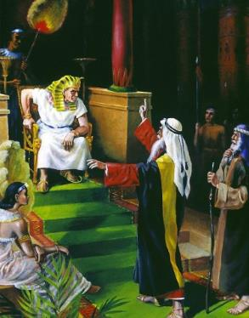
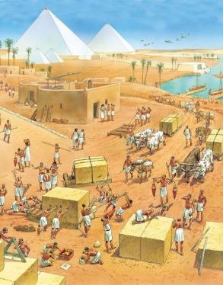
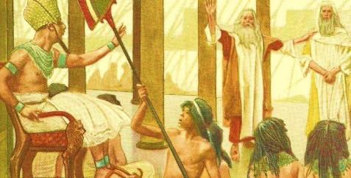




Sebagaimana yang Musa rasakan, tidak akan mudah bagi Firaun untuk mengizinkan Israel meninggalkan Mesir.
Juga tidak masuk akal untuk membiarkan begitu banyak orang yang berguna untuk pergi merdeka, melakukan pekerjaan yang tidak diinginkan orang Mesir.
Jadi, harapan bangsa itu terletak pada mukjizat yang akan memaksa Firaun untuk menanggapi permintaan mereka dengan tegas.
Permintaan itu diajukan; ditolak; ada pembalasan; Musa tidak melakukan mukjizat apa pun; … mengecewakan.
Permohonan: "Biarkanlah umat-Ku pergi.”
  Respon Firaun (Keluaran 5:1-2)
  Respon bangsa itu (Keluaran 5:3-21)
  Respon Allah (Keluaran 5:22-6:8)
  Respon Musa (Keluaran 6:9-13)
Peran Musa dan Harun (Keluaran 6:28-7:7)
Notes:
Pendahuluan: Situasi Israel berubah dengan cara yang tidak terduga. Tuhan berjanji bahwa Dia akan memimpin umat-Nya keluar dari Mesir, tetapi sebaliknya mereka melihat kehidupan mereka segera memburuk. Firaun membuat tuntutan yang tidak masuk akal atas mereka. Selain itu, dia menolak untuk membiarkan orang Israel pergi dan menyembah Tuhan mereka. Keadaan mereka begitu buruk sehingga orang Israel "tidak mendengarkan" Musa "karena keputusasaan dan kerja keras mereka" (Keluaran. 6:9, NIV). Namun, Tuhan meminta Musa untuk berbicara dengan Firaun lagi. Tetapi Musa keberatan dua kali terhadap perintah Tuhan: “ 'Mengapa Firaun mendengarkan aku' ” (Keluaran. 6:12, 30, NIV) ketika bahkan orang Israel tidak memperhatikan apa yang saya katakan? Dan “ 'Saya adalah pembicara yang kikuk!' ” (Keluaran. 6:12, NLT).
Ada dialog yang berbeda di bagian kitab Keluaran ini (Keluaran. 5:1–7:7). Pertemuan atau dialog antara individu dan kelompok yang berbeda mempersiapkan panggung untuk tampilan kemuliaan Tuhan yang perkasa, sebagai berikut:
1. Musa dan Harun berbicara dengan Firaun (Keluaran. 5:1-5).
2. Firaun berbicara dengan tuan-tuan budak dan pengawas Israel (Keluaran. 5:6-9).
3. Para tuan budak dan pengawas Israel berbicara dengan orang-orang (Keluaran. 5:10–14).
4. Pengawas Israel berbicara dengan Firaun (Keluaran. 5:15-18).
5. Pengawas Israel berbicara dengan Musa dan Harun (Keluaran. 5:19-21).
6. Musa berbicara dengan Tuhan (Keluaran. 5:22–6:8).
7. Musa berbicara kepada orang-orang (Keluaran. 6:9).
8. Tuhan berbicara dengan Musa (Keluaran. 6:10-12).
Dialog-dialog ini diikuti oleh pernyataan bahwa Tuhan berbicara kepada Musa dan Harun (Keluaran. 6:13, 26, 27). Di antara pernyataan-pernyataan ini terjepit catatan keluarga Musa dan Harun (Keluaran. 6:14–25). Kemudian, sekali lagi, dialog antara Musa dan Tuhan dicatat sebagai awal dari 10 wabah (Keluaran. 6:28–7:5). Pada bagian penutup dari bagian ini, ketaatan Musa dan Harun ditekankan secara positif, karena mereka melakukan segala sesuatu persis seperti yang diperintahkan Tuhan untuk mereka lakukan (Keluaran. 7:6). Seiring dengan persetujuan ini, usia mereka disebutkan: Musa berusia 80 tahun dan Harun, 83 (Keluaran. 7:7).
Dengan demikian kita dapat menyimpulkan bahwa tidak ada pensiun dari pelayanan Tuhan. Dia membutuhkan semua orang untuk bekerja sama dengan-Nya untuk memajukan tujuan-Nya: muda dan tua, laki-laki dan perempuan, anak-anak dan orang dewasa, bebas dan budak, kaya dan miskin, berpendidikan dan tidak berpendidikan, orang-orang di tempat-tempat tinggi dengan posisi berpengaruh dan pekerja biasa. Setiap orang dapat melakukan bagiannya, dan bersama-sama kita dapat memenuhi misi Tuhan untuk kita.
Tema Pelajaran
Terlepas dari kenyataan bahwa Firaun mengatakan dengan jelas tidak pada permintaan Tuhan untuk " 'melepaskan umat-Ku,' " Tuhan menyiapkan jalan keluar bagi umat-Nya. Namun, orang-orang kehilangan kepercayaan mereka. Bahkan Musa berdebat dengan Tuhan, bertanya mengapa keadaan menjadi lebih buruk: “'Mengapa . . . apakah kamu membawa masalah pada orang-orang ini? Apakah ini alasan Anda mengirim saya?' ” (Keluaran. 5:22, NIV). Alasan untuk pertanyaan-pertanyaan sulit ini terletak pada kenyataan bahwa, setelah pertemuan langsung pertama dengan Firaun, segalanya menjadi lebih rumit, dan kehidupan orang Israel memburuk. Baik Musa maupun orang Israel tidak mengharapkan dilema seperti itu. Mereka mengantisipasi pembebasan cepat dari perbudakan karena Tuhan mereka adalah Pencipta yang perkasa yang dapat melakukan hal-hal yang tidak dapat dilakukan orang lain. Sungguh kekecewaan yang menghancurkan! Namun demikian, Tuhan menyiapkan tempat pembebasan dan menyiapkan Musa dan Harun untuk konfrontasi baru dengan raja.

Slide 4

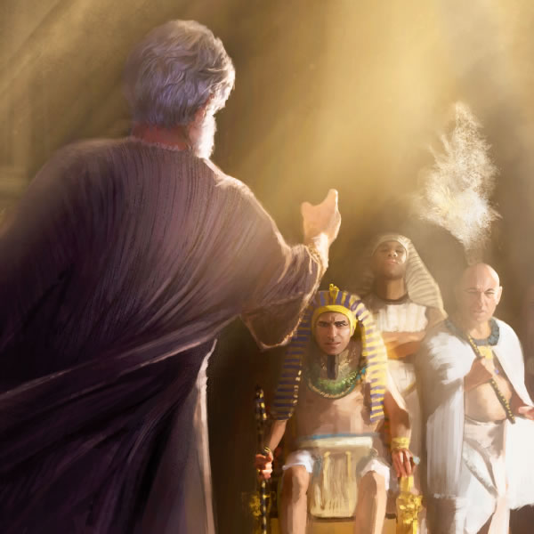
PERMOHONAN:
“BIARKANLAH UMAT-KU PERGI”

Slide 5


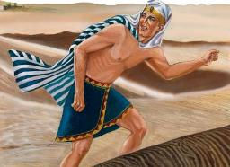
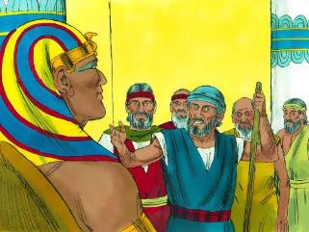
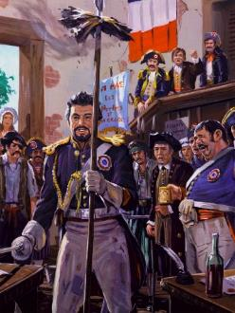
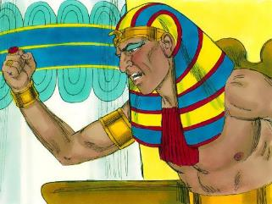
RESPON FIRAUN
“Tetapi Firaun berkata: "Siapakah TUHAN itu yang harus kudengarkan firman-Nya untuk membiarkan orang Israel pergi? Tidak kenal aku TUHAN itu dan tidak juga aku akan membiarkan orang Israel pergi.” (Keluaran 5:2)
Thutmose III masih kanak-kanak ketika ia diangkat menjadi raja di bawah perwalian Hatshepsut untuk mencegah Musa dinyatakan sebagai firaun. Musa melarikan diri dari Mesir ketika Thutmose masih remaja.
Empat puluh tahun kemudian, Musa kembali ke istana. Apakah ia datang untuk menuntut haknya atas takhta? Sama sekali tidak. Permintaannya sederhana: “Biarkanlah umat-Ku pergi” (Kel 5:1).
Tanggapan Thutmose merupakan tantangan, bukan bagi Musa, melainkan bagi Allah sendiri. Singkatnya, ia menantang keberadaan Allah sendiri (Kel 5:2).
Sikapnya digunakan dalam Kitab Wahyu sebagai simbol untuk mewakili bangsa Prancis selama revolusi abad ke-18 (Wahyu 11:8). Seperti Firaun, Republik Prancis menyatakan agama dihapuskan dan menyatakan dirinya sebagai bangsa ateis.
Notes:
2. Siapakah Tuhan? Firaun entah tidak mengetahui nama Allah orang Israel atau berpura-pura mengetahuinya. Bagaimanapun, ia merasa dirinya lebih unggul daripada Tuhan asing mana pun. Bukankah ayah dan kakeknya telah menindas bangsa Israel tanpa campur tangan Tuhan mereka? Mengapa ia harus repot-repot memperhatikan Tuhan yang begitu jelas tidak peduli dengan urusan umat-Nya sendiri, dan tampaknya tidak mampu menolong mereka?
Masuklah Musa, yang, setelah 40 tahun absen dari Mesir, kembali memasuki istana Firaun (pada tahun 1450 SM). Musa dan Harun mengunjungi Firaun Thutmose III dan menghadapinya dengan perintah Tuhan: “ 'Biarkan umat-Ku pergi, agar mereka menyembah Aku' ” (Keluaran. 7:16, NIV). Firaun menolak untuk mengakui keberadaan Tuhan atau otoritas-Nya. Dia menganggap dirinya sebagai dewa, menyembah sejumlah besar dewa yang dikarang manusia, dan tidak ingin menerima permintaan Tuhan yang hidup dari orang Ibrani. Jawabannya yang arogan mendefinisikan kekuatan Mesir sebagai budaya pagan materialistis yang menyembah dewa-dewanya sendiri dalam bentuk berhala. Firaun menyangkal kedaulatan Tuhan dan menentang keberadaan-Nya: “ 'Siapakah Tuhan, sehingga aku harus mematuhi suara-Nya untuk membiarkan Israel pergi? Aku tidak mengenal Tuhan, juga tidak akan membiarkan Israel pergi' ”; “ 'Mengapa kamu mengambil [secara harfiah, membebaskan] orang-orang dari pekerjaan mereka? . . . dan . . . membuat mereka beristirahat [Ibrani: shabat] dari kerja mereka' ” (Keluaran. 5:2, 4, 5, NKJV)? Kata Ibrani untuk Mesir adalah mitsrayim, yang berarti tanah "pegangan ganda," mengacu pada perbudakan berat dan cengkeraman otoritas untuk memerintah, memerintah, dan memberi tahu orang lain apa yang harus dilakukan.

Slide 6


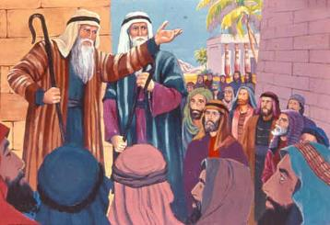
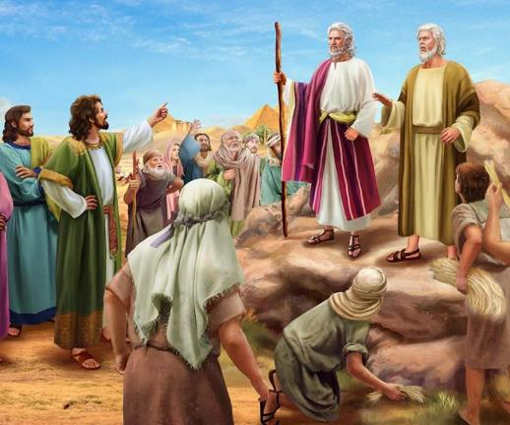
RESPON BANGSA ITU
“lalu mereka berkata kepada keduanya: "Kiranya TUHAN memperhatikan perbuatanmu dan menghukumkan kamu, karena kamu telah membusukkan nama kami kepada Firaun dan hamba-hambanya dan dengan demikian kamu telah memberikan pisau kepada mereka untuk membunuh kami." (Keluaran 5:21)
Ketika Musa melakukan tanda-tanda yang telah Allah berikan kepadanya di hadapan bangsa itu, mereka percaya dan beribadah (Kel 4:29-31). Kita dapat membayangkan betapa bersemangatnya mereka menunggu jawaban Firaun atas permintaan mereka.
Jawabannya sungguh tak terduga. Firaun tidak hanya menolak, tetapi juga memaksa mereka melakukan pekerjaan itu tanpa memberi mereka bahan-bahan yang diperlukan, tetapi menuntut hasil yang sama (Kel 5:6-8). Apa alasan untuk memaksakan perintah yang tidak rasional seperti itu?
Musa dan Harun—menurut Thutmose—membuat mereka “beristirahat [shabbat] dari kerja paksa mereka” (Kel 5:5). Jika mereka punya waktu untuk berbicara tentang agama dan kebebasan, mereka juga punya waktu untuk mencari jerami (Kel 5:9, 17).
Ketika mereka dianiaya, para mandor mengeluh kepada Firaun, tetapi mereka diabaikan. Mereka kemudian berbalik melawan Musa dan Harun, menuduh mereka memperburuk situasi mereka (Kel 5:20-21).
Notes:
21. Dibenci. Kata-kata yang diucapkan para mandor Ibrani kepada para utusan Allah itu tidak baik. Kata-kata yang dilontarkan karena marah biasanya tidak rasional. Hal ini mungkin menjelaskan metafora mereka yang campur aduk, yang merujuk pada efek "bau" jahat mereka terhadap "mata" Firaun, alih-alih hidungnya. Mereka bahkan melangkah lebih jauh, secara kiasan menuduh Musa dan Harun meletakkan pedang di tangan orang Mesir untuk membunuh mereka. Mereka menduga bahwa Musa dan Harun telah membuat raja dan para penasihatnya mencurigai mereka bermalas-malasan. Yang pasti, para mandor itu pasti telah menderita pukulan hebat (ayat 14), kemungkinan besar dilakukan sebagai bastinado, bentuk hukuman fisik yang lazim di Mesir. Pukulan pada telapak kaki yang telanjang ini sangat menyakitkan, dan tak jarang kematian diakibatkan oleh pengulangannya.
Dalam tanggapannya terhadap permintaan Tuhan, Firaun menyebutkan bahwa Musa dan Harun ingin menghentikan pekerjaan orang Israel dan membuat mereka beristirahat dari pekerjaan mereka. Kata Ibrani shabat mengacu pada istirahat pada hari Sabat, menurut beberapa penafsir Yahudi dan Kristen. Ungkapan "istirahat dari" pekerjaan hanya ditemukan di satu tempat lain, yaitu dalam Kejadian 2:2, 3 (diulang dua kali). Menariknya, Firaun juga tidak setuju dengan permintaan Musa dan Harun untuk membebaskan (dari para', "melepaskan" atau "melepaskan") orang-orang. (Menariknya, kata kerja para' memiliki, dalam bahasa Ibrani, konsonan yang sama dengan kata "firaun," jadi di balik tanggapan raja mungkin ada permainan kata-kata: "Mengapa Anda bertindak seperti Firaun dengan membuat orang-orang bebas dari pekerjaan mereka?"

Slide 7


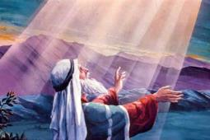
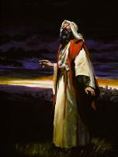
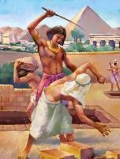
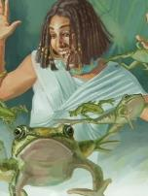
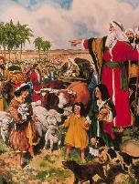
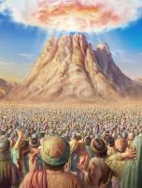
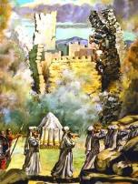
RESPON ALLAH
“Tetapi TUHAN berfirman kepada Musa: "Sekarang engkau akan melihat, apa yang akan Kulakukan kepada Firaun; sebab dipaksa oleh tangan yang kuat ia akan membiarkan mereka pergi, ya dipaksa oleh tangan yang kuat ia akan mengusir mereka dari negerinya.’” (Keluaran 5:24)
Firaun marah kepada Musa. Bang itu pun marah kepada Musa. Musa… tidak marah, tetapi ia cemas, dan ia berbalik kepada Allah dengan keraguannya: “Tuhan, mengapakah Kauperlakukan umat ini begitu bengis? Mengapa pula aku yang Kauutus?” (Kel 5:22).
Mari kita perhatikan respon Allah (Kel 6:1-8):
Apa yang telah Kulakukan
Aku menampakkan diri kepada para nabi
Apa yang akan Kulakukan
Aku akan menyingkirkan penindasan orang Mesir dari mereka
Aku akan membebaskan mereka dari perbudakan
Aku telah menetapkan perjanjian-Ku dengan mereka
Aku berjanji untuk memberikan mereka tanah Kanaan
Aku telah mendengar rintihan bangsa itu
Aku telah mengingat janji-Ku
Aku akan mengerahkan kekuatan-Ku
Aku akan menjadikan mereka umat-Ku
Aku akan menjadi Allah mereka
Aku akan memberikan mereka tanah Kanaan
Notes:
Raja Thutmose III berusia 2 tahun ketika dia ditempatkan oleh seorang pendeta di atas takhta Mesir, setelah kematian ayahnya Thutmose II, pada tahun 1504 SM. Kenaikan Thutmose ke takhta kemungkinan besar diresmikan untuk mencegah Musa menjadi raja. Pada saat itu, Musa, putra angkat Firaun Hatshepsut, berusia 26 tahun. Thutmose III adalah bupati bersama dengan ibu tirinya Hatshepsut sampai 1482 SM, ketika dia meninggal. Pada saat kematiannya, Musa berada di Midian. Thutmose III berusia 24 tahun ketika dia memulai pemerintahan solonya. Dia menghancurkan hampir semua monumen dan patung dengan nama atau gambar Hatshepsut dan juga dikenal karena kampanye militernya yang sukses. Dia dianggap sebagai penguasa militer terbesar di Mesir kuno. Dia juga seorang pembangun yang luar biasa. Pada tahun 1450 SM, pada saat Eksodus, dia berusia 56 tahun.

Slide 8


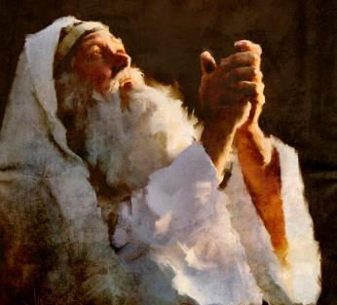

RESPON MUSA
“Tetapi Musa berkata di hadapan TUHAN: "Orang Israel sendiri tidak mendengarkan aku, bagaimanakah mungkin Firaun akan mendengarkan aku, aku seorang yang tidak petah lidahnya!” (Keluaran 6:11)
Setelah firman Allah yang menguatkan, Musa berbicara lagi kepada bangsa itu, tetapi mereka tidak mendengarkan (Kel 6:9). Allah kemudian memintanya untuk berbicara lagi kepada Firaun untuk meminta kebebasan Israel (Kel 6:10-11).
Musa menolak, dan kembali mengemukakan alasannya: Jika bangsaku tidak mau mendengarkan aku, bagaimanakah Firaun akan mendengarkan aku, sedangkan aku tidak pandai berbicara seperti ini? (Kel 6:11).
Musa merasa terpuruk, tertekan, dan kecewa. Namun, seperti tokoh-tokoh besar lainnya yang merasakan hal yang sama—seperti Asaf dan Ayub—ia tidak menyerah pada keputusasaan. Kepercayaannya kepada Allah lebih kuat daripada perasaannya saat itu.
Ketika kita mengalami keputusasaan, marilah kita menjadikan kata-kata Asaf sebagai kata-kata kita: “Tetapi aku tetap di dekat-Mu; Engkau memegang tangan kananku. Dengan nasihat-Mu Engkau menuntun aku, dan kemudian Engkau mengangkat aku ke dalam kemuliaan. Siapa gerangan ada padaku di sorga selain Engkau? Selain Engkau tidak ada yang kuingini di bumi. Sekalipun dagingku dan hatiku habis lenyap, gunung batuku dan bagianku tetaplah Allah selama-lamanya.” (Mzm 73:23-26).
Notes:
11. Keluarlah dari negerinya. Dalam amanat baru yang diterima Musa, tidak lagi disebutkan tentang perjalanan tiga hari, seperti sebelumnya (pasal 3:18; 5:3). Sebuah pernyataan yang jelas menyatakan bahwa bangsa Israel harus meninggalkan negeri itu untuk selamanya. Musa diperintahkan untuk menghadap Firaun lagi dan menuntut tanpa ragu-ragu agar bangsa Israel dibebaskan dari perbudakan.

Slide 9

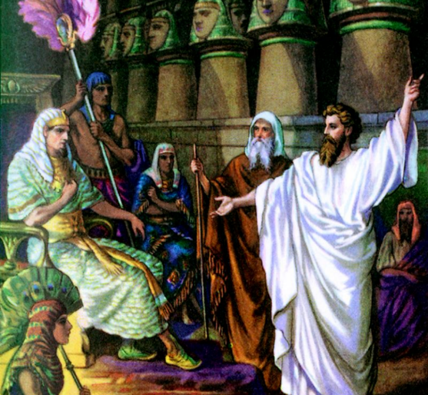
PERAN MUSA DAN HARUN

Slide 10

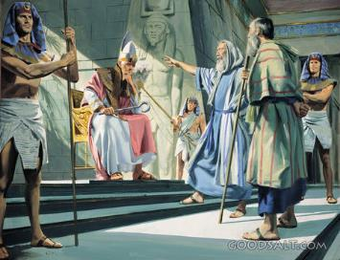
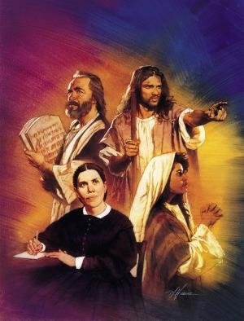
“Berfirmanlah TUHAN kepada Musa: "Lihat, Aku mengangkat engkau sebagai Allah bagi Firaun, dan Harun, abangmu, akan menjadi nabimu.” (Keluaran 7:1)
Tampaknya “Aku tidak tahu bagaimana berbicara” adalah alasan favorit Musa. Ia bahkan membuat Allah murka dengan alasan ini! Namun, Tuhan punya solusi untuk segalanya: Harun, saudaranya yang banyak bicara, akan menjadi “mulut” Musa. Musa berbicara kepada saudaranya, dan ia pun berbicara kepada yang lain (Kel 4:10-16).
Setelah kegagalan awal di Mesir, Allah harus mengingatkan Musa kembali tentang peran Harun sebagai penolong dan juru bicaranya (Kel 7:1-2).
Pada kesempatan ini, Ia membuat perbandingan dengan peran para nabi. Mereka menerima pekabaran dari Allah dan menyampaikannya kepada kita. Dalam hal ini, Musa berperan sebagai Allah, dan Harun berperan sebagai nabi.
Seperti yang kemudian terjadi pada banyak nabi, Allah memperingatkan bahwa pekabarannya tidak akan didengar, dan bahwa ia harus bertindak dengan kuasa yang besar (Kel 7:3).
Seperti para nabi setelahnya, Musa harus berbicara kepada bangsa itu dan Firaun, “baik mereka mau mendengarkan atau tidak, sebab mereka adalah pemberontak.” (Yeh 2:7). Hal ini juga berlaku bagi kita, karena kita adalah suara Allah yang dapat didengar di bumi ini.
Notes:
1. Dewa bagi Firaun. Keberatan terakhir Musa (pasal 6:12, diulangi dalam ayat 30) telah disingkirkan oleh Allah. Musa enggan menghadap Firaun untuk kedua kalinya, yang jauh lebih tinggi kedudukannya di dunia, tetapi Allah mengingatkannya bahwa sebagai wakil Allah langit dan bumi, ia lebih tinggi kedudukannya daripada Firaun. Kekuasaan Firaun hanyalah manusia; kekuasaannya ilahi. Ia harus menjadi "dewa" bagi Firaun, dengan otoritas dan kuasa untuk memerintahkan ketaatan.
Nabi-Mu. Sebagaimana seorang nabi adalah juru bicara Allah, demikian pula Harun harus berbicara bagi Musa, untuk menafsirkan perintah-perintahnya kepada Firaun dan orang Israel (lihat pasal 4:16).
Perjanjian Tuhan
Sebelum Tuhan membawa orang Israel keluar dari Mesir, Dia meyakinkan mereka bahwa Dia akan memenuhi perjanjian yang Dia buat dengan Abraham, Ishak, dan Yakub. Dia berjanji kepada nenek moyang mereka bahwa Dia akan " 'memberi mereka tanah Kanaan'" (Keluaran. 6:4, NKJV), seperti yang disebutkan dalam Kejadian 12:7 dan Kejadian 17:8. Tuhan mengingat perjanjian ini, dan karena kepenuhan waktu telah tiba, hal-hal sekarang akan bergerak maju. Dia akan campur tangan untuk umat-Nya. Tuhan mendorong Musa untuk dengan tegas menyatakan kepada umat-Nya bahwa janji-Nya pasti akan terjadi. Kata-katanya akan digenapi. Jaminan baru ini dicatat dalam bagian penting dari Keluaran 6:6–8.
Tuhan memulai dengan pernyataan serius tentang identifikasi diri: “'Akulah Tuhan.' ” Dengan rumus pengakuan ini, yang diulang 15 kali dalam Keluaran, terutama di bagian yang berurusan dengan wabah (Keluaran. 6:2, 6, 7, 8, 29; Keluaran. 7:5, 17; Keluaran. 10:2; Keluaran. 12:12; Keluaran. 14:4, 18; Keluaran. 15:26; Keluaran. 16:12; Keluaran. 29:46; Keluaran 31:13), Tuhan menyatakan kedekatan-Nya yang intim dengan, dan kasih sayang kepada, umat-Nya. Kedekatan dan kepedulian seperti itu akan diakui oleh orang Israel dan juga oleh orang Mesir. Dia akan membebaskan umat-Nya seperti yang dijanjikan dan membebaskan mereka dari perbudakan Mesir.
Tuhan menekankan empat tindakan penebusan yang berbeda untuk umat-Nya dan secara resmi menjanjikan hal-hal berikut:
1. "Aku akan membawamu keluar [bentuk hiphil dari yatsa' yang berarti "penyebab untuk keluar"] dari bawah kuk orang Mesir."
2. "Aku akan membebaskan [bentuk hiphil dari natsal yang berarti "menyelamatkan," "merebut," "menyelamatkan," "menyelamatkan"] Anda dari menjadi budak bagi mereka."
3. “Aku akan menebusmu dengan tangan yang terulur dan dengan tindakan penghakiman yang kuat.”
4. “Aku akan mengambil [laqakh] kamu sebagai umat-Ku sendiri, dan aku akan menjadi [hayah] Tuhanmu.”
Janji-janji ini memuncak dengan formula perjanjian yang menggarisbawahi hubungan intim dan persatuan yang penuh kasih antara Tuhan dan umat-Nya. Hubungan ini adalah pemenuhan janji Tuhan kepada Abraham (Kejadian. 17:7, 8). (Dalam liturgi Seder Paskah Yahudi, bagian alkitabiah ini memainkan peran kunci, dilambangkan dengan empat cangkir yang diminum oleh mereka yang merayakan tindakan penebusan ini dari perbudakan Mesir.)
Kemudian, untuk pertama kalinya dalam kitab Keluaran, Tuhan menyatakan bahwa "kamu," yang berarti orang Israel, akan " ' "tahu bahwa Akulah Tuhan, Allahmu" ' " (Keluaran. 6:7, NKJV). Sebelumnya, selalu Tuhan yang mengetahui penindasan, penderitaan, dan penderitaan umat-Nya, tetapi sekarang umat-Nya akan "mengetahui" Tuhan mereka.
Tuhan menambahkan dua janji lagi: (1) “ 'Aku akan membawamu ke tanah yang telah Kujanjikan dengan tangan terangkat untuk diberikan kepada Abraham, kepada Ishak dan Yakub' ” (Keluaran. 6:8, NIV); dan (2) “ 'Aku akan memberikannya kepadamu sebagai milik' ” (Keluaran. 6:8, NIV). Pengulangan staccato dari "Aku" ilahi adalah jaminan yang jelas bahwa Firman Tuhan akan terjadi. Empat kali dalam Keluaran 6:2–8, rumus pengakuan " 'Akulah Tuhan'" muncul. Ungkapan ini muncul di awal dan di akhir bagian ini sebagai inclusio, atau struktur payung (Keluaran 6:2, 8), serta di dua tempat tambahan dalam Keluaran 6:6, 7.
Reaksi orang Israel, menurut ayat 9, sangat menyedihkan. Musa berbicara kepada orang Israel, tetapi mereka sangat berkecil hati sehingga mereka tidak mendengarkan kata-kata Tuhan yang meyakinkan. Namun, tindakan penebusan Tuhan akan segera terungkap dalam semua realitas mulia mereka.

Slide 11

“Bangsa Ibrani berharap memperoleh kebebasan tanpa ujian iman khusus, tanpa kesulitan atau penderitaan yang nyata. Namun, mereka belum siap untuk pembebasan. Mereka kurang beriman kepada Allah dan enggan menanggung penderitaan mereka dengan sabar sampai Dia berkenan bertindak bagi mereka. Banyak yang lebih memilih untuk tetap menjadi budak daripada menghadapi kesulitan yang akan menyertai pemindahan ke negeri asing; dan kebiasaan beberapa orang telah menjadi begitu mirip dengan kebiasaan orang Mesir sehingga mereka lebih suka tinggal di Mesir. Oleh karena itu, Tuhan tidak membebaskan mereka melalui manifestasi pertama kuasa-Nya di hadapan Firaun. Dia mengatur berbagai peristiwa agar roh tirani raja Mesir dapat berkembang lebih penuh dan agar Dia dapat menyatakan diri-Nya kepada umat-Nya. Ketika mereka melihat keadilan-Nya, kuasa-Nya, dan kasih-Nya, mereka akan memilih untuk meninggalkan Mesir dan mengabdi kepada-Nya.”
EGW (Patriarchs and Prophets, p. 236)

